Slide 1
오픈소스 소프트웨어 개발 및 활용

Slide 2
본 강의자료는 과학기술정보통신부 및 정보통신기획평가원에서 지원하는 『소프트웨어중심대학』 사업의 결과물입니다.
본 강의자료는 내용은 전재할 수 없으며, 인용할 때에는 반드시 과학기술정보통신부와 정보통신기획평가원의 ‘소프트웨어중심대학’의 결과물이라는 출처를 밝혀야 합니다.

Slide 3
목차
소프트웨어 소스 관리 시스템
소프트웨어 저장소란?
소프트웨어 저장소의 종류와 서비스
운영체제별 프로그램 패키지 저장소
프로그램 언어 패키지 저장소
실습
상용 SVN 서버 및 클라이언트를 활용하여 저장소 개설 및 코드 업로드
Github 저장소 생성 및 임의의 파일 커밋 후 결과 확인

Slide 4
소프트웨어 소스관리 시스템
1장

Slide 5
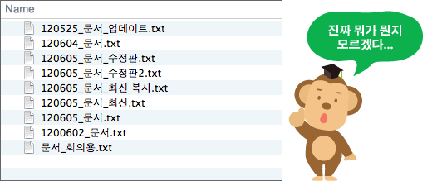
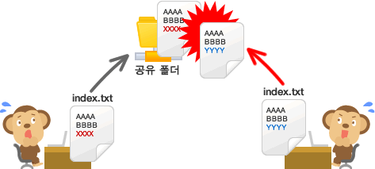
소스코드 관리 시스템
작업 파일을 이전상태로 되돌리고 싶을 때?
편집하기 전에 파일을 미리 복사
작업중인 파일 관리
파일의 복사본 관리
규칙을 지켜 복사본 관리
여러사람이 동시에 파일을 공유할 때?
내가 쓰던 파일을 누군가가 덮어 씌웠다?
Notes:
https://backlog.com/git-tutorial/kr/intro/intro1_1.html

Slide 6
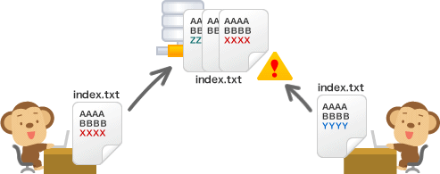
소스코드 관리 시스템
소프트웨어 개발의 가장 중요한 기반 시스템
형상관리시스템
SCM(Software Configuration Management)
버전관리시스템
목적
소프트웨어의 품질 향상
유지보수 비용 절감
개발 생산성 향상
Notes:
https://git-scm.com/book/ko/v2

Slide 7
필요성 (1/2)
소스코드 관리시스템이 없는 프로젝트
하나의 프로젝트를 여러 사람이 동시에 협업하기 불가능
동시에 진행되는 소스코드 수정
개발 문서 및 소스코드를 체계적으로 관리하기 어려움
유지보수
누가 왜 어떻게 소스를 수정하고 작성하였는지 알 수 없고 찾기도 힘듦

Slide 8
필요성 (2/2)
효과
소스코드의 변경을 감시 제어 가능
소스코드로 인한 혼동 최소화
소스코드와 개발문서, 프로그램의 일치성 보장
개발 과정의 투명성 보장
개발문서를 체계적으로 관리 가능

Slide 9
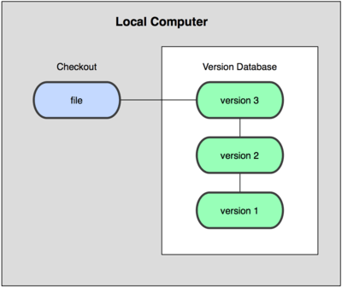
소스코드 관리 시스템 종류 (1/3)
로컬 버전 관리 시스템(Local Version Control System; LVCS)
간단한 DB에 파일의 변경 사항 기록
로컬에서 관리
대표적인 시스템
RCS(Revision Control System)

Slide 10
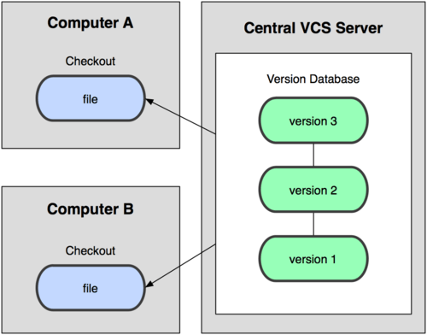
소스코드 관리 시스템 종류 (2/3)
중앙 집중식 버전 관리 시스템(Centraized Version Control System;CVCS)
시스템 외부의 개발자들과 함께 작업 가능
종류
CVS (Concurrent Versions System)
SVN (Subversion)
Perforce
문제점
중앙서버에 모든 관리
서버/네트워크 능력에 따라 관리 효율성 ↓ 가능성 높음

Slide 11
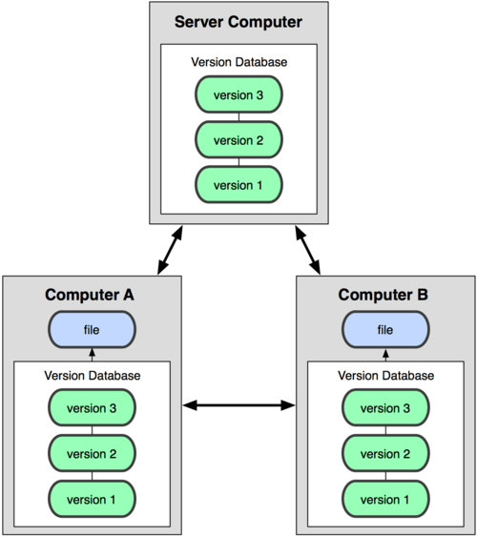
소스코드 관리 시스템 종류 (3/3)
분산 버전 관리 시스템(Distributed Version Control System; DVCS)
로컬 + 중앙 집중식
클라이언트에서 저장소를 관리
서버에 최종적으로 저장소 복제
종류
Git
Mecurial
Bazzar
Darcs

Slide 12
오픈소스 소스코드 관리 저장소
대표적인 오픈소스 소스코드 관리 저장소
Sourceforge : https://sourceforge.net/
Github : https://github.com/
GitLab
BitBucket
Google Cloud Source Repositories
AWS CodeCommit
YONA (국내) : https://yona.io/
Notes:
형상관리는 소스의 변화를 끊임없이 관리하는 것

Slide 13
소프트웨어 저장소(Repository)란?
2장

Slide 14



소프트웨어 저장소란? (1/5)
소프트웨어 패키지가 컴퓨터에서 조회, 설치될 수 있는 저장 위치
< Node.js 패키지 저장소 >
< Python 패키지 저장소 >
<Nuget 닷넷 프레임워크 패키지 저장소>

Slide 15
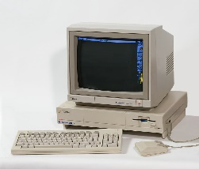

소프트웨어 저장소란? (2/5)
기존 패키지 저장 및 관리
External Library 1
External Library 2
External Library 3
개발팀
빌드 팀/서버
외부 라이브러리
Notes:
https://www.lesstif.com/sonatype-nexus/software-repository-36209229.html

Slide 16
소프트웨어 저장소란? (3/5)
기존 패키지 저장 및 관리
각 프로젝트 빌드 레벨(개발/빌드 등)에서 모든 패키지 저장 및 관리
많은 용량 차지
느린 빌드
프로젝트 라이브러리 버전 관리 어려움
의존성 관리 어려움
Notes:
https://www.lesstif.com/sonatype-nexus/software-repository-36209229.html
많은 용량 차지 - 아파치 재단의 라이브러리나 스프링 프레임워크등 공통적으로 사용되는 라이브러리들이 많이 있어도 프로젝트마다 버전 관리에 추가하여 사용하여 많은 용량이 필요하다. 특히 프로젝트 소스를 분기할 경우 라이브러리를 복사해야 하므로 분기 속도도 느려 진다.
느린 빌드 - 버전 관리 용량이 크다보니 빌드를 위해 체크 아웃 받을 경우 시간이 더 걸리고 빌드도 느려지게 된다.
프로젝트 라이브러리 버전 관리 어려움 - 사용하던 라이브러리를 다른 버전으로 변경한다고 가정해 보자. 새로운 라이브러리를 구한 후에 버전 관리에 커밋해야 한다. 만약 새로운 라이브러리가 문제가 있어서 예전 버전으로 돌아가야 할 경우 버전 관리에서 삭제하고 커밋을 거쳐야 하는등 프로젝트에서 사용하는 라이브러리의 버전 관리가 어렵다.
의존성 관리가 어려움 - 사용하는 라이브러리가 다른 라이브러리를 참고할 경우 개발자가 의존성을 알아서 파악해서 의존성 있는 라이브러리를 추가해 주어야 한다. 특히 버전이 갱신되어 의존성이 변경되거나 신규로 추가된 라이브러리일 경우 의존성 관리는 매우 번거로운 작업이다.

Slide 17
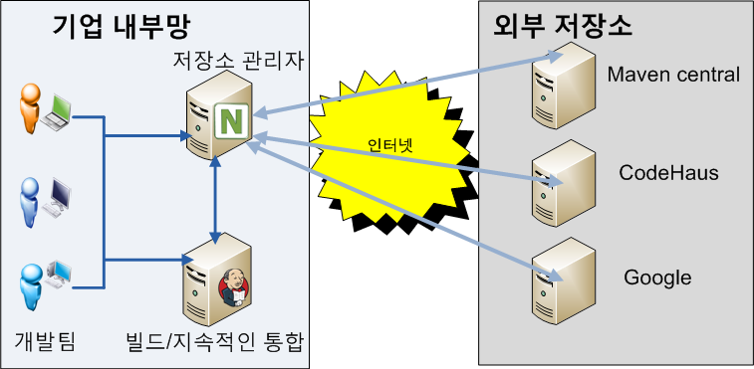
소프트웨어 저장소란? (4/5)
소프트웨어 저장소 동작 방식
Notes:
https://www.lesstif.com/sonatype-nexus/software-repository-36209229.html

Slide 18
소프트웨어 저장소란? (5/5)
소프트웨어 저장소 동작 방식
외부 저장소에서 각 패키지 관리/빌드 시 각 패키지 다운로드 후 빌드 시작
적은 용량 사용
빠른 프로젝트 체크아웃과 빌드
라이브러리 버전 관리 용이
공유 및 협업 강화
Notes:
https://www.lesstif.com/sonatype-nexus/software-repository-36209229.html
적은 용량 사용 - 저장소는 라이브러리를 보관하므로 프로젝트마다 필요한 라이브러리를 버전 관리에 추가할 필요가 없고 라이브러리에 대한 메타 데이타만 설정하면 빌드할 때 다운로드 받으므로 적은 용량을 사용한다.
빠른 프로젝트 체크아웃과 빌드 - 버전 관리 툴을 사용하여 프로젝트를 체크 아웃 받을 경우 용량이 적으므로 빨리 체크아웃 받을 수 있으며 빌드도 빨리 수행 가능하다.
라이브러리 버전 관리 용이 - 메타 데이타를 기반으로 라이브러리의 정보와 버전을 관리하므로 라이브러리 자체의 버전을 관리하기가 용이하다.
공유 및 협업 강화 - 저장소를 통해 컴포넌트를 공유할수 있으므로 개발자들끼리 손쉽게 산출물을 공유하고 협업할 수 있다.

Slide 19
소트프웨어 저장소의 종류와 서비스
3장

Slide 20
소프트웨어 저장소의 종류
운영체제 프로그램 패키지 저장소
리눅스 : PPA
윈도우 : choco
프로그램 언어 패키지 저장소
Node.js : npm
Python : PyPI
Notes:
cloud_server_web_icon : https://www.iconfinder.com/icons/4417106/cloud_server_web_icon
computer : https://www.iconfinder.com/icons/1562698/computer_design_digital_logo_icon

Slide 21


운영체제 프로그램 패키지 저장소 (1/2)
리눅스
레드헷 계열(Red Hat/CentOS/Fedora)
패키지 설치 파일 확장자 : RPM (*.rpm)
설치 방법 : yum install [패키지 명]
데비안 계열(Mint/Ubuntu/Kali)
패키지 설치 파일 확장자 : dpkg (*.deb)
설치 방법 : apt-get install [패키지 명]

Slide 22
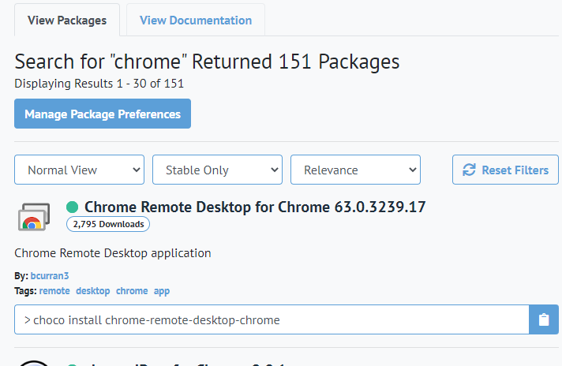
운영체제 프로그램 패키지 저장소 (2/2)
윈도우
패키지 설치 파일 확장자 : EXE (*.exe)
명령어를 통한 프로그램 설치 (Choco)
ex) choco install googlechrome → 크롬 설치

Slide 23
프로그램 언어 패키지 저장소
Node.js
npm(node package manager)
Node.js에서 사용할 수 있는 모듈들을 패키지화하여 모아둔 저장소
자신이 작성한 패키지를 공개 가능
필요한 패키지를 검색하여 재사용
Python
PyPI(Python Package Index)
Python에서 사용할 수 있는 모듈들을 패키지화하여 모아둔 저장소
자신이 작성한 패키지를 공개 가능
필요한 패키지를 검색하여 재사용

Slide 24
Visual SVN Server 구축 및 환경 설정 (실습 1)
4장

Slide 25
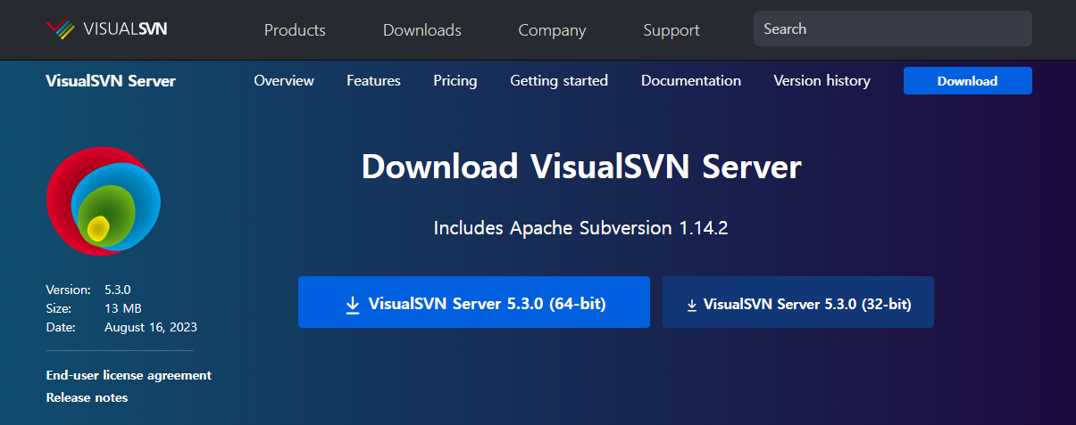
Visual SVN Server 설치 (1/2)
Visual SVN Server 다운로드
개인 컴퓨터 환경에 따라 다운로드 선택
Link : https://www.visualsvn.com/server/download/
Notes:
cloud_server_web_icon : https://www.iconfinder.com/icons/4417106/cloud_server_web_icon
computer : https://www.iconfinder.com/icons/1562698/computer_design_digital_logo_icon

Slide 26
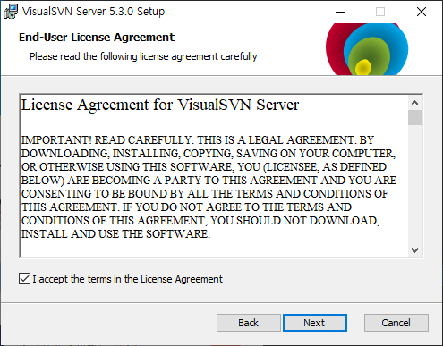
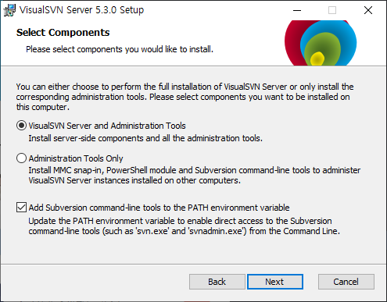
Visual SVN Server 설치 (2/2)
Visual SVN Server 설치
Notes:
cloud_server_web_icon : https://www.iconfinder.com/icons/4417106/cloud_server_web_icon
computer : https://www.iconfinder.com/icons/1562698/computer_design_digital_logo_icon

Slide 27
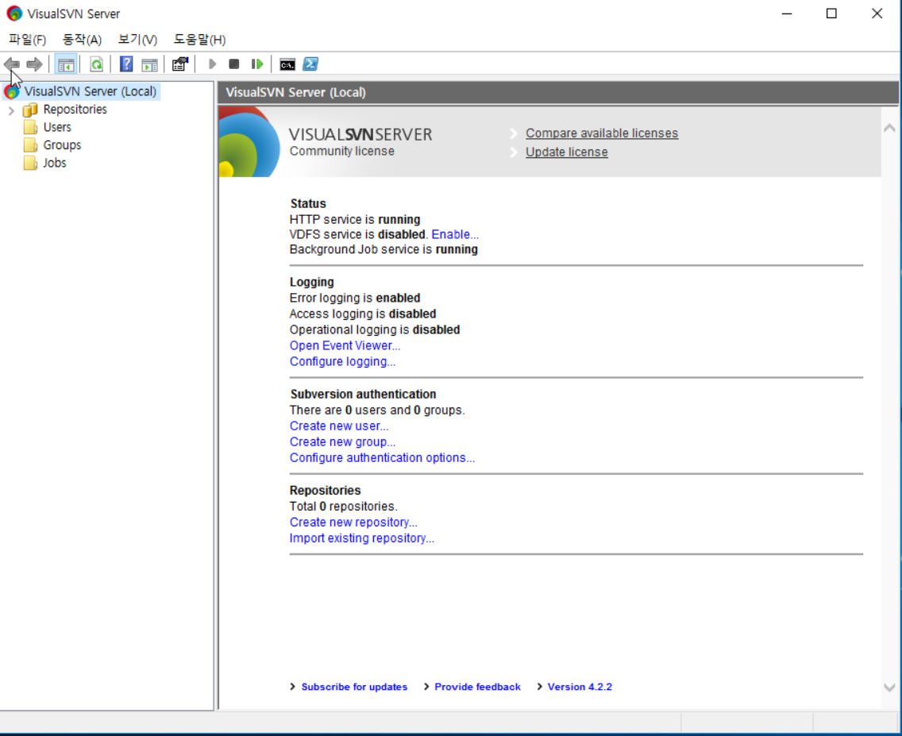
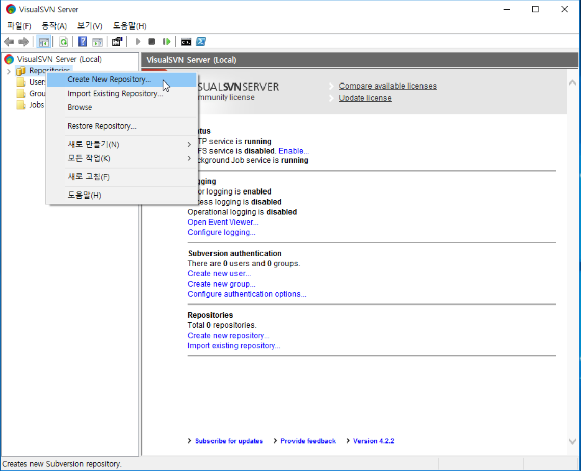
Visual SVN Server 저장소 생성(1/4)
우클릭
클릭
Notes:
cloud_server_web_icon : https://www.iconfinder.com/icons/4417106/cloud_server_web_icon
computer : https://www.iconfinder.com/icons/1562698/computer_design_digital_logo_icon

Slide 28
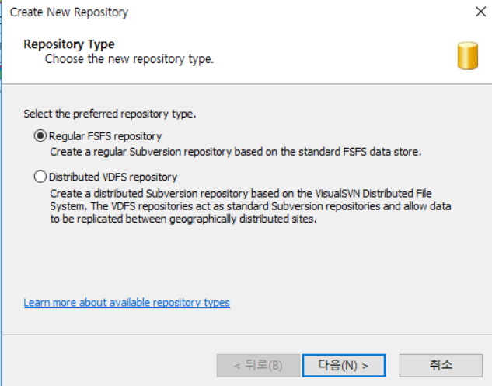
Visual SVN Server 저장소 생성(2/4)
클릭
Notes:
cloud_server_web_icon : https://www.iconfinder.com/icons/4417106/cloud_server_web_icon
computer : https://www.iconfinder.com/icons/1562698/computer_design_digital_logo_icon

Slide 29
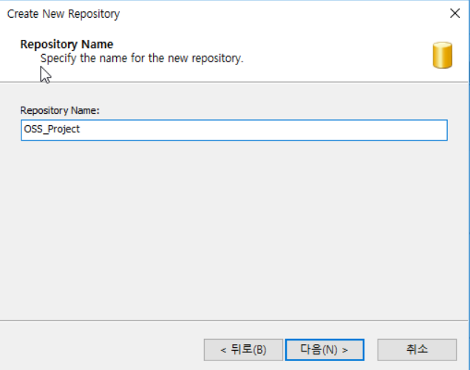
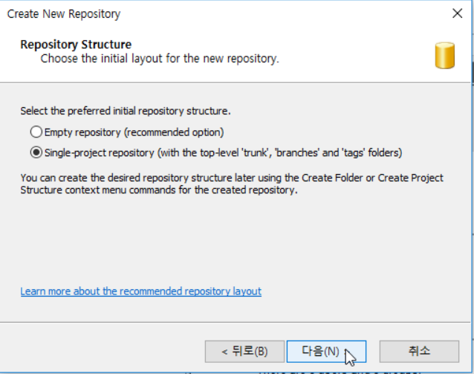
Visual SVN Server 저장소 생성(3/4)
Notes:
cloud_server_web_icon : https://www.iconfinder.com/icons/4417106/cloud_server_web_icon
computer : https://www.iconfinder.com/icons/1562698/computer_design_digital_logo_icon

Slide 30
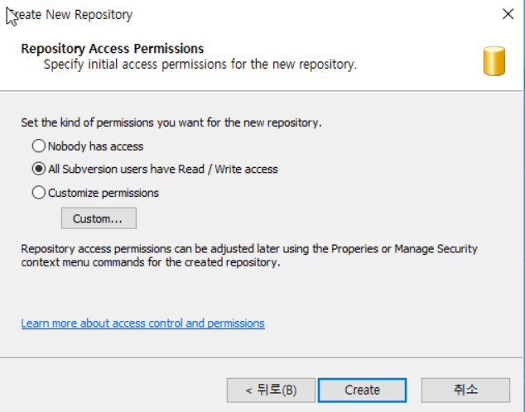
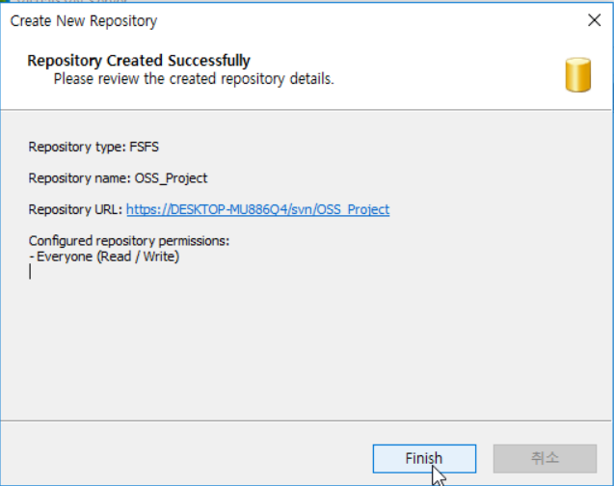
Visual SVN Server 저장소 생성(4/4)
Notes:
cloud_server_web_icon : https://www.iconfinder.com/icons/4417106/cloud_server_web_icon
computer : https://www.iconfinder.com/icons/1562698/computer_design_digital_logo_icon

Slide 31
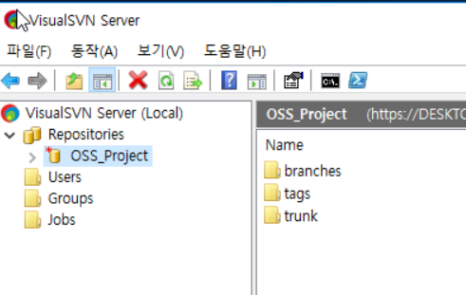
Visual SVN Server 저장소
branches
실험적인 작업을 진행하는 폴더
유지보수, 차기 버전 개발
tags
릴리즈된 소스를 관리
버전 보관을 위한 폴더
trunk
주 개발 작업을 진행하는 폴더

Slide 32
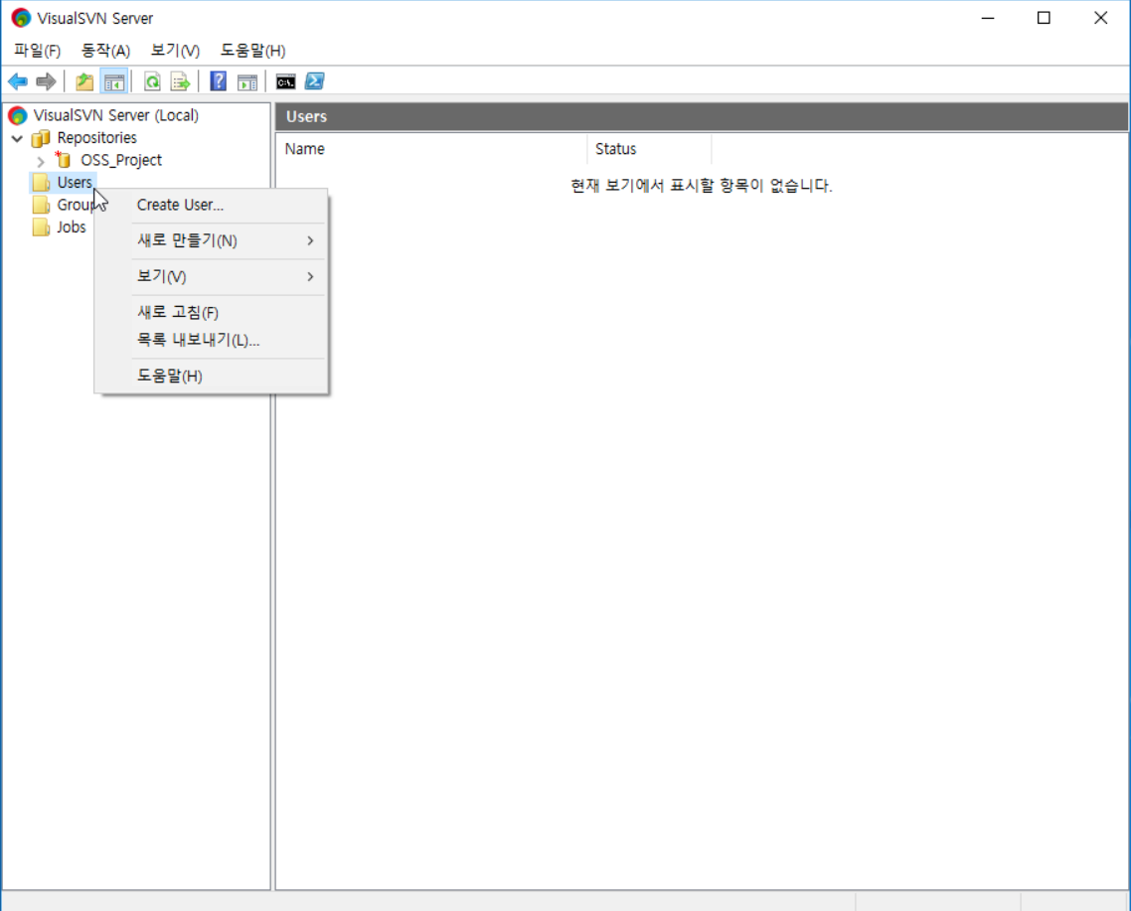
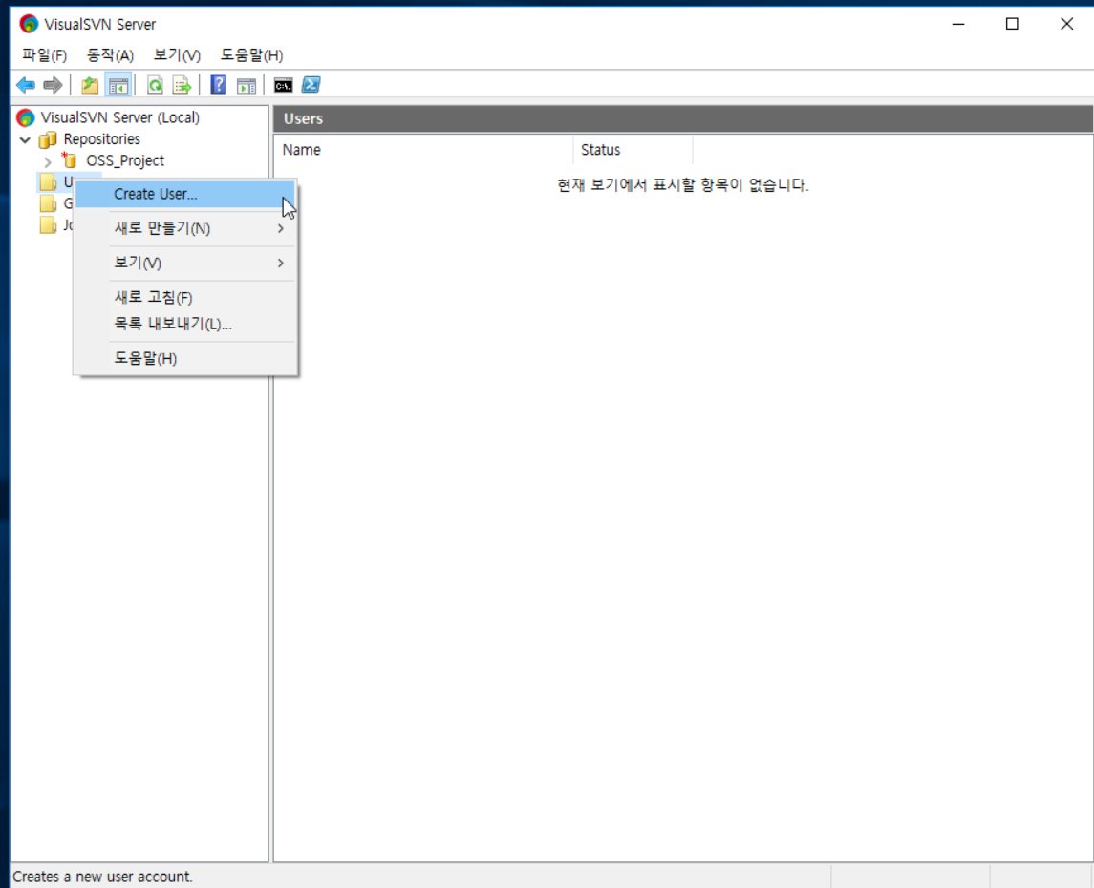
Visual SVN Server 사용자 계정 만들기 (1/2)
우클릭
클릭
Notes:
cloud_server_web_icon : https://www.iconfinder.com/icons/4417106/cloud_server_web_icon
computer : https://www.iconfinder.com/icons/1562698/computer_design_digital_logo_icon

Slide 33
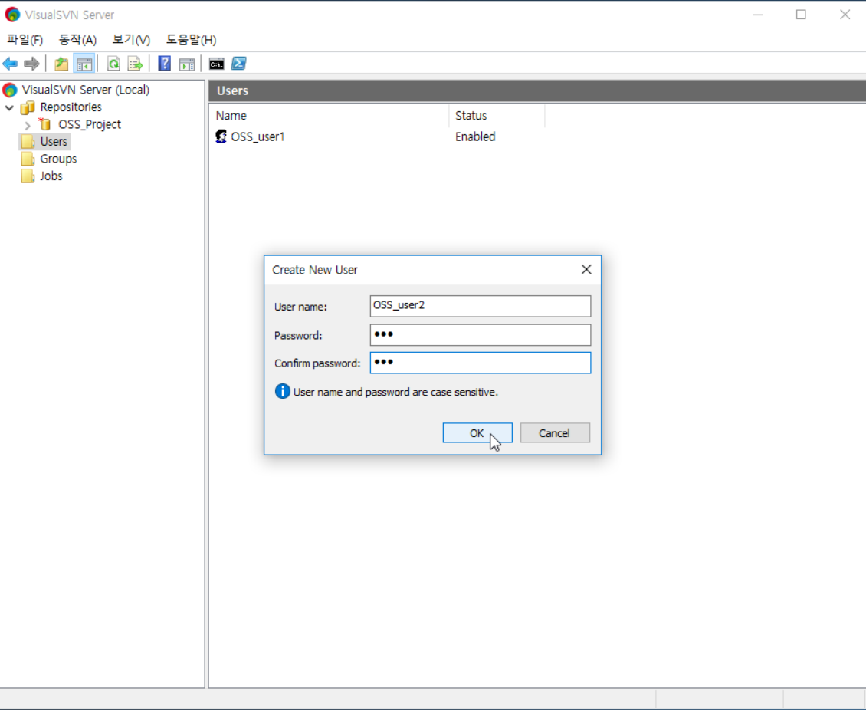
Visual SVN Server 사용자 계정 만들기 (2/2)
User Name
사용자 계정 명
Password
비밀번호
Confirm Password
비밀번호 체크
Notes:
cloud_server_web_icon : https://www.iconfinder.com/icons/4417106/cloud_server_web_icon
computer : https://www.iconfinder.com/icons/1562698/computer_design_digital_logo_icon

Slide 34
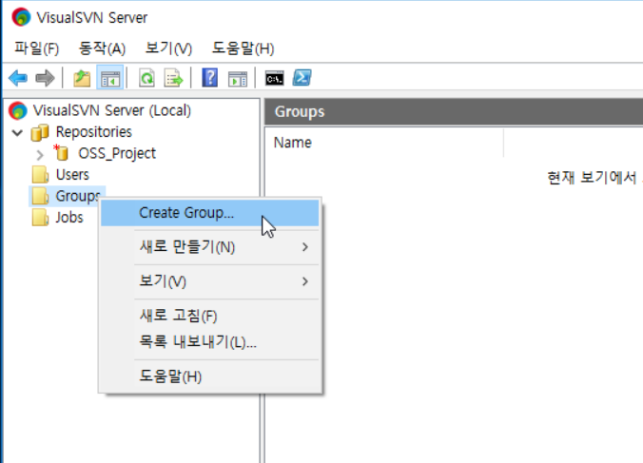
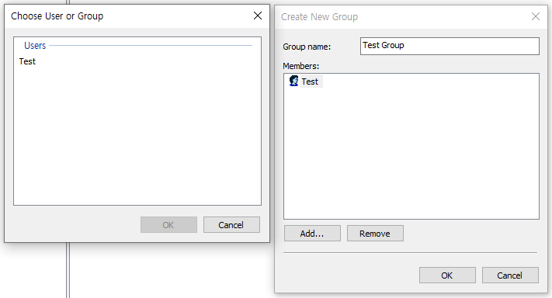
Visual SVN Server 유저 그룹 생성
동일한 프로젝트 수행하는 유저 그룹 생성
1. 그룹 이름
1. 우클릭
3. 유저 선택
2. 클릭
4. 설정 완료
2. 유저 추가
Notes:
cloud_server_web_icon : https://www.iconfinder.com/icons/4417106/cloud_server_web_icon
computer : https://www.iconfinder.com/icons/1562698/computer_design_digital_logo_icon

Slide 35
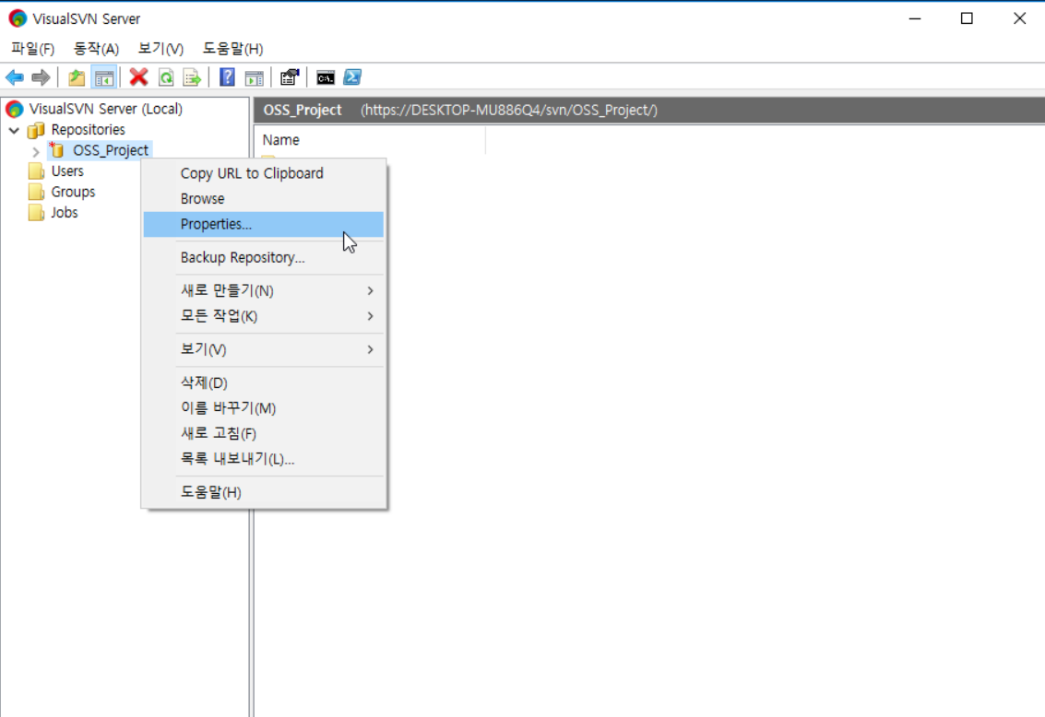
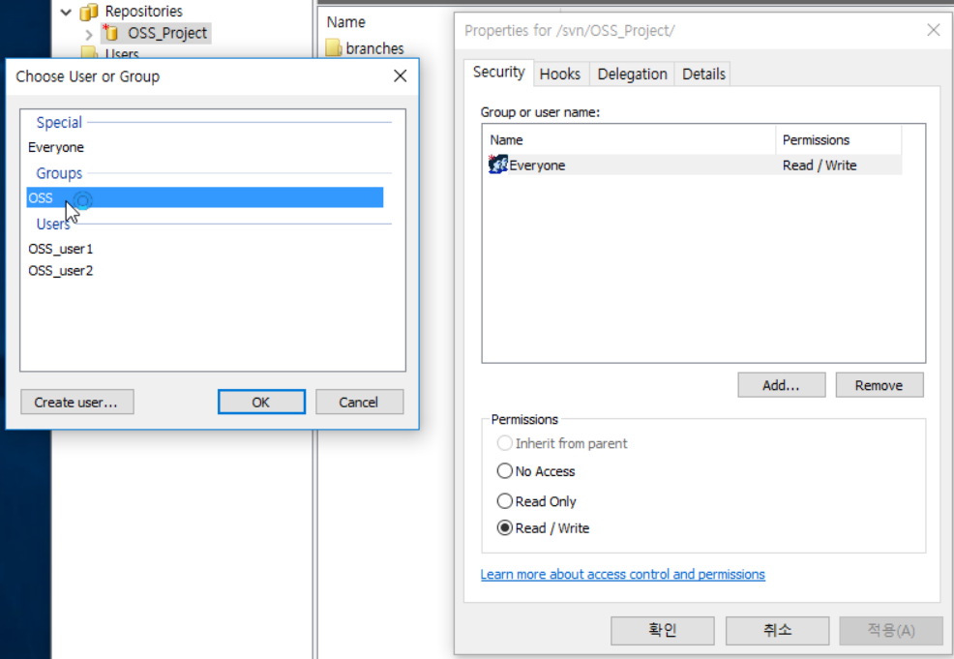
Visual SVN Server 저장소 권한 설정
저장소 별 권한을 통해 접근 제어 가능
저장소 권한이 설정 된 그룹 리스트
클릭
그룹 또는 유저 선택
추가
접근 금지
읽기 허용
읽기/쓰기 허용
설정 완료

Slide 36
SVN 클라이언트(Tortoise SVN) 설치 및 환경 설정 (실습 2)
5장

Slide 37
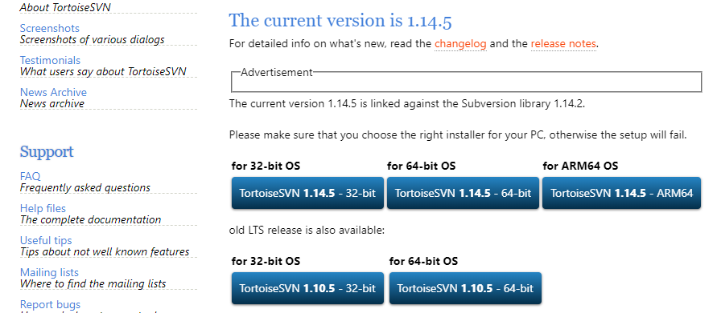
Tortoise SVN 설치 (1/2)
Tortoise SVN 다운로드
개인 컴퓨터 환경에 따라 다운로드 선택
Link : https://tortoisesvn.net/downloads.html
Notes:
cloud_server_web_icon : https://www.iconfinder.com/icons/4417106/cloud_server_web_icon
computer : https://www.iconfinder.com/icons/1562698/computer_design_digital_logo_icon

Slide 38
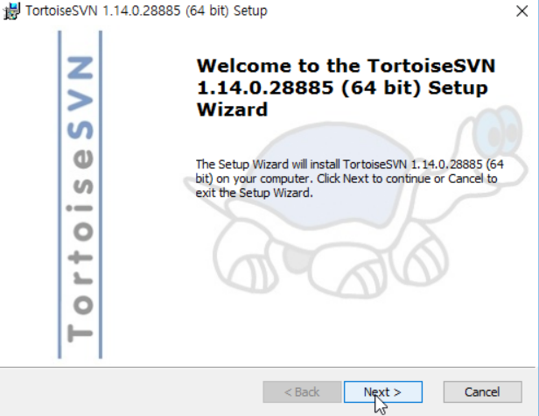
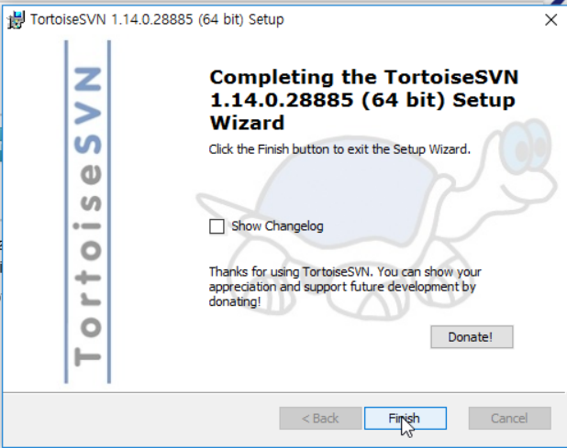
Tortoise SVN 설치 (2/2)
Tortoise SVN 설치
Notes:
cloud_server_web_icon : https://www.iconfinder.com/icons/4417106/cloud_server_web_icon
computer : https://www.iconfinder.com/icons/1562698/computer_design_digital_logo_icon

Slide 39
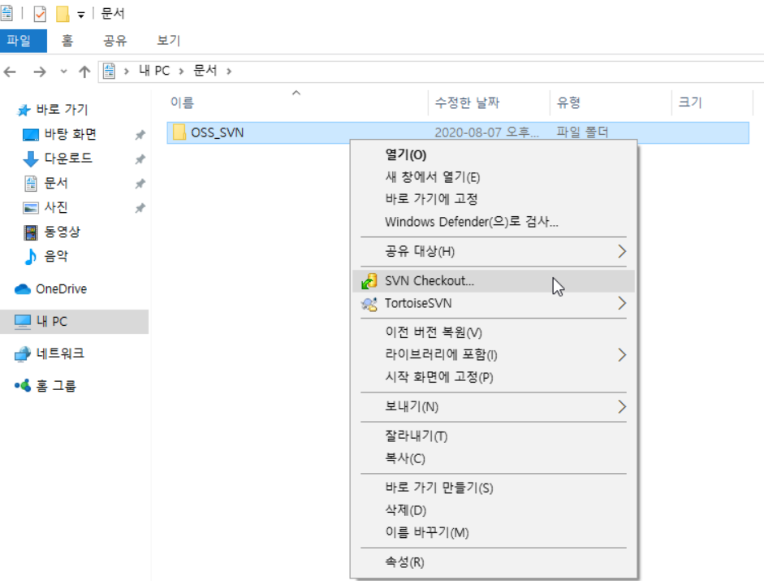
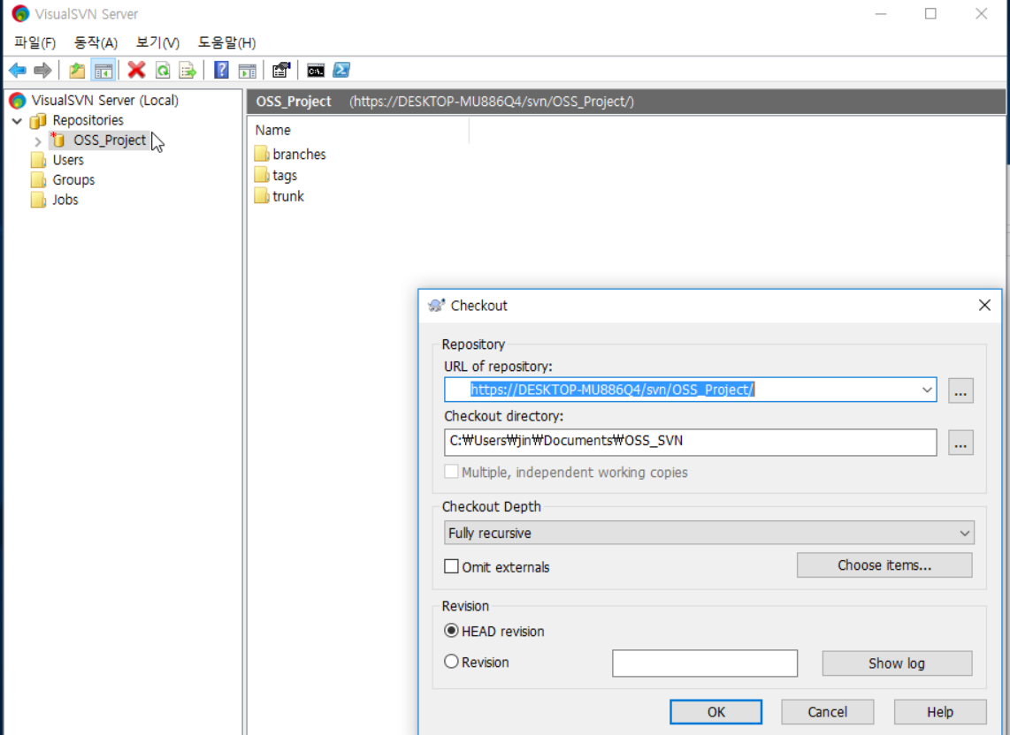
Tortoise SVN을 통한 저장소 연동 (1/2)
새로운 폴더 생성
&
우클릭
클릭
클릭

Slide 40
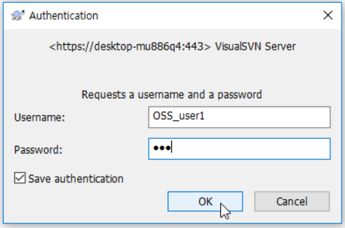
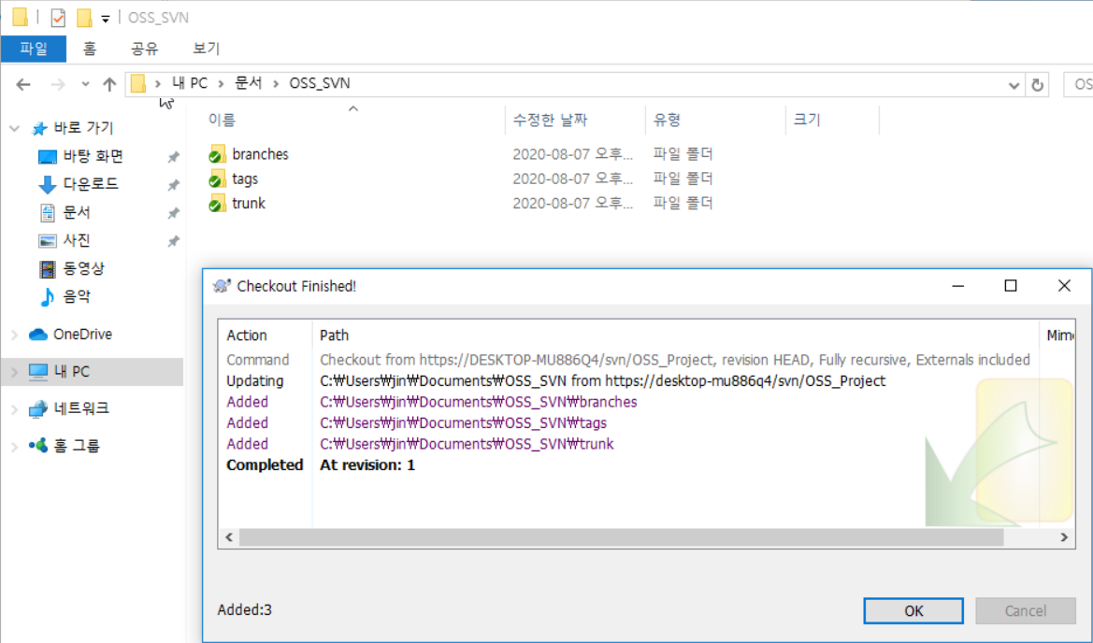
Tortoise SVN을 통한 저장소 연동 (2/2)
SVN 연동 결과
User ID
클릭
SVN 연동 확인 로그

Slide 41
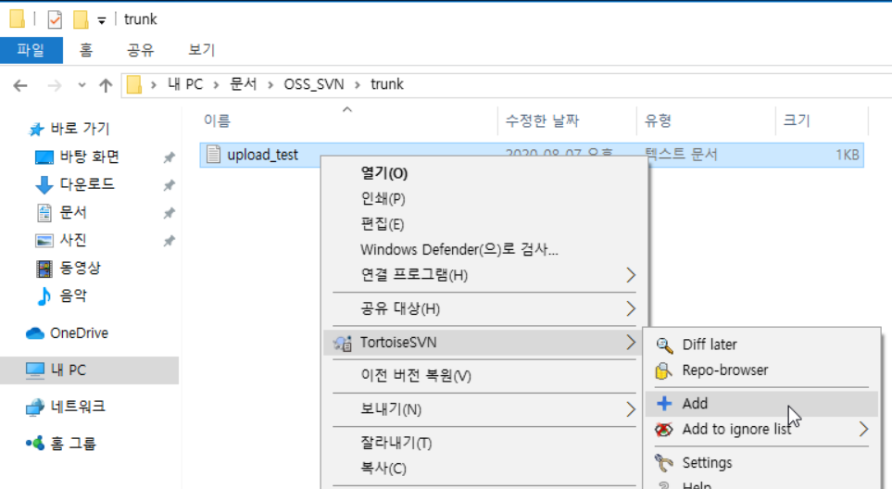
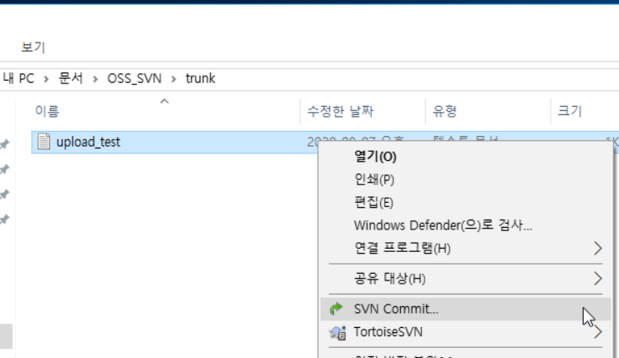
Tortoise SVN을 통한 파일 업로드
새로운 파일 생성
&
우클릭
우클릭
클릭
클릭
<파일 커밋하기>

Slide 42
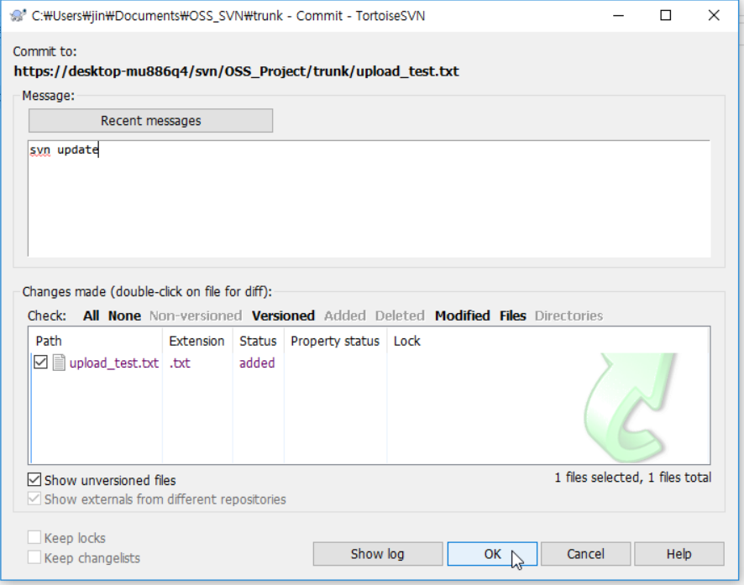
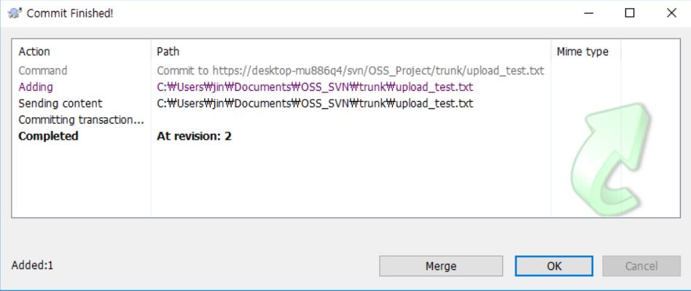
Tortoise SVN을 통한 파일 업로드
변경 이력 메시지 작성
변경 이력
업로드

Slide 43
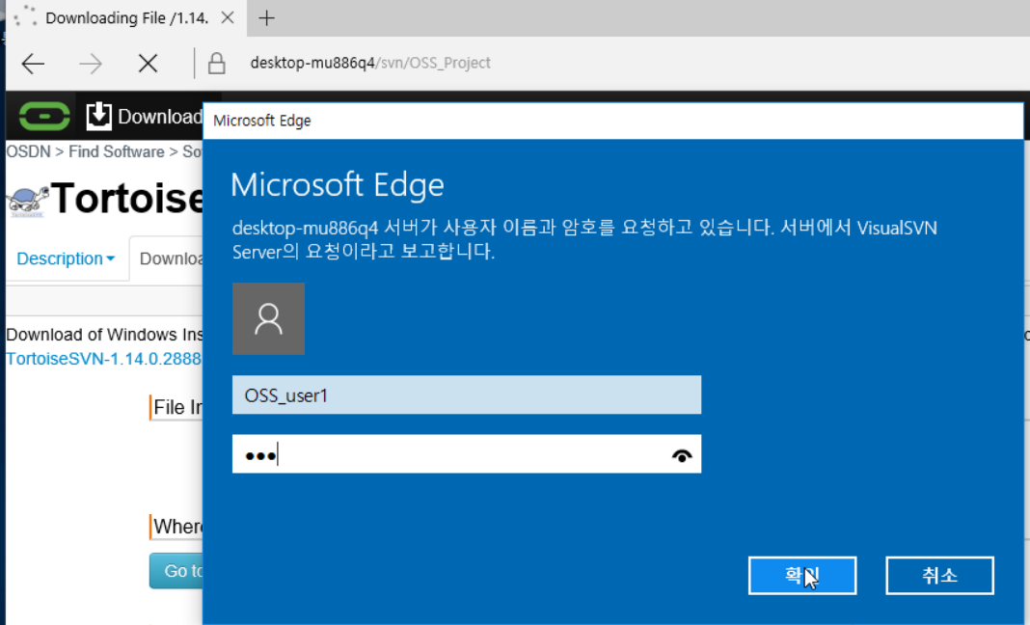
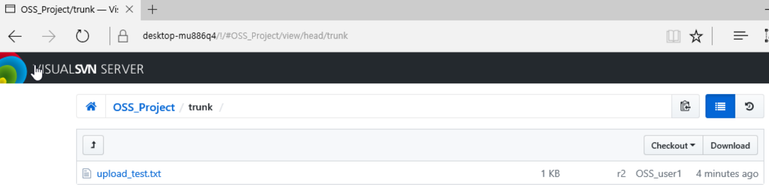
Tortoise SVN을 통한 파일 업로드 확인
SVN 저장소 주소
업로드 결과 확인
아이디
비밀번호

Slide 44
Git 설치 및 Github 프로젝트 내 파일 커밋 (실습 3)
5장

Slide 45
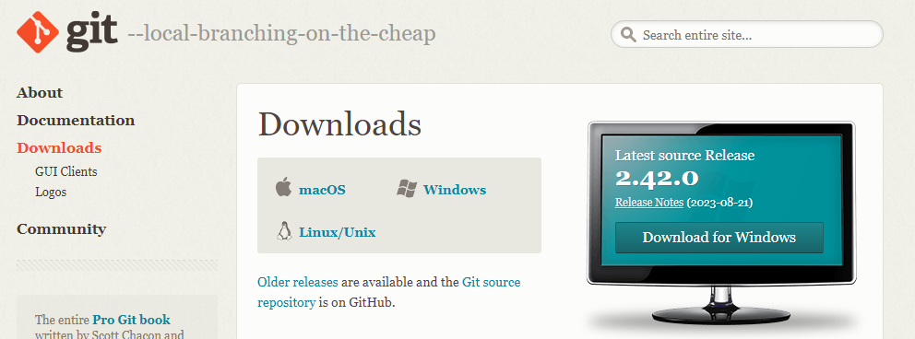
Git 설치 (1/2)
아래 링크에서 Git 다운로드 및 설치
Link : https://git-scm.com/downloads

Slide 46
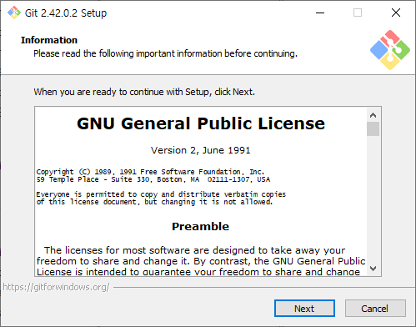
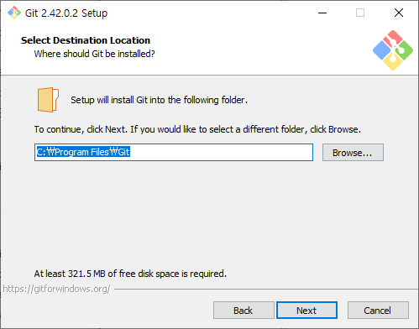
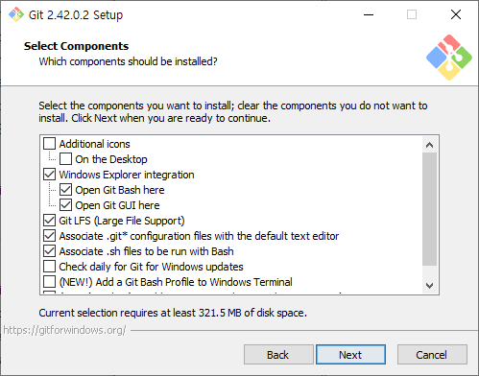
Git 설치 (2/2)
아래 링크에서 Git 다운로드 및 설치

Slide 47
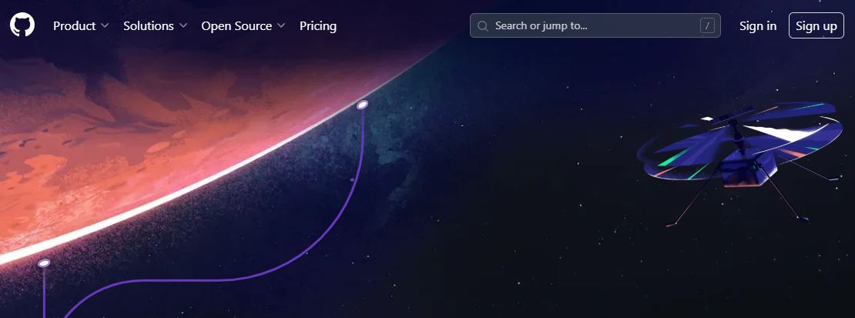
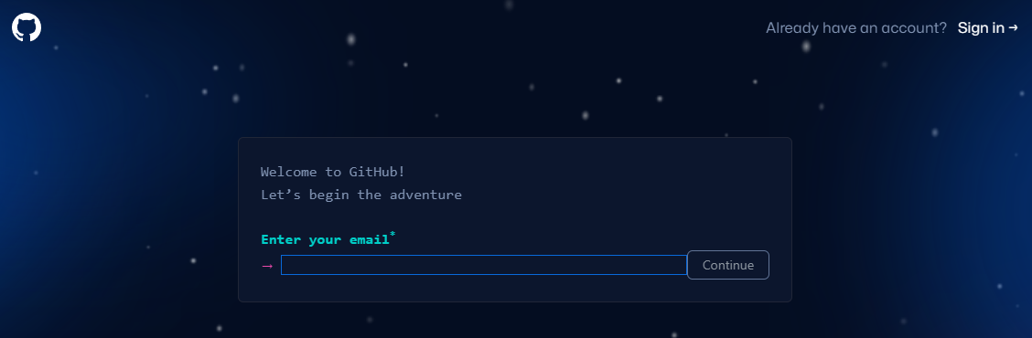
Github 계정 생성
https://github.com/

Slide 48
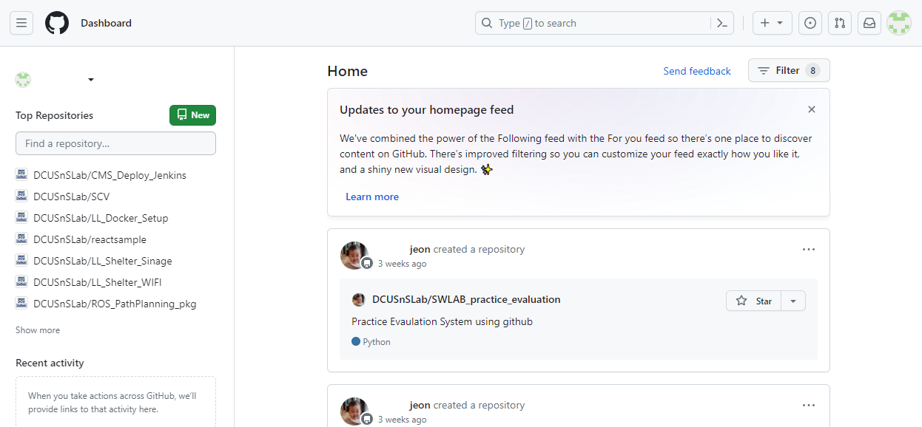
Github 저장소 생성

Slide 49
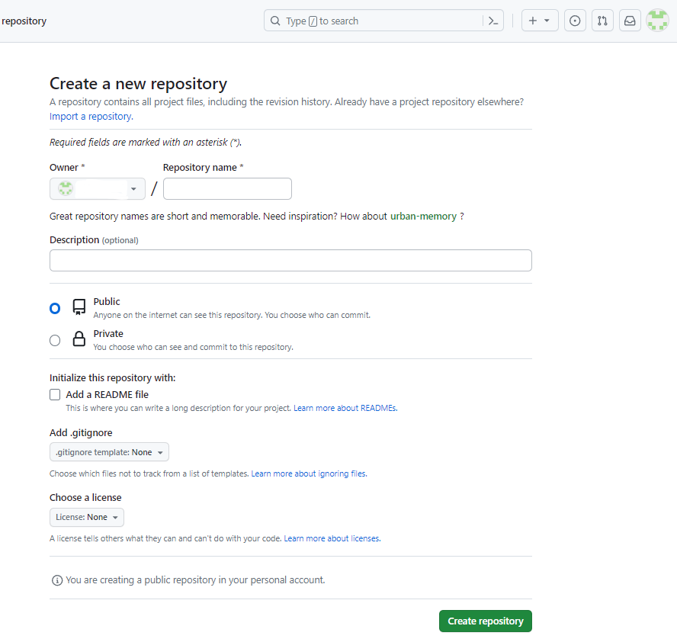
Github 저장소 생성
Repository name
생성할 저장소 이름
Description
해당 저장소에 대한 설명
Public / Private
저장소 공개 유무 설정

Slide 50
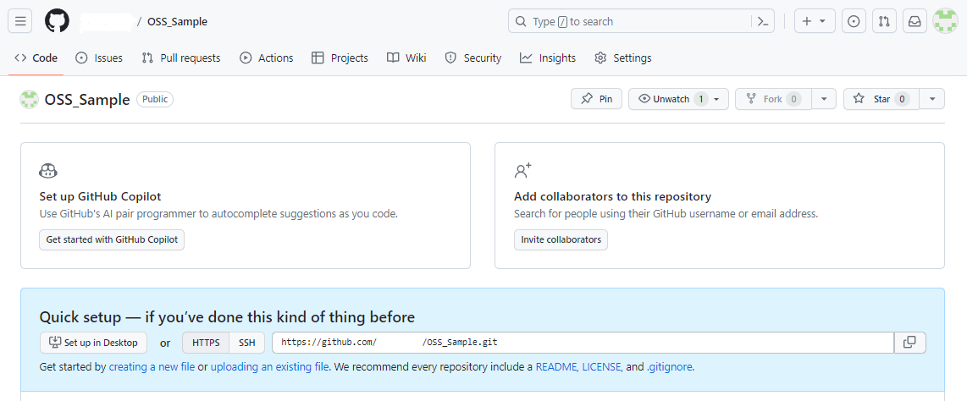
Github 저장소 생성

Slide 51
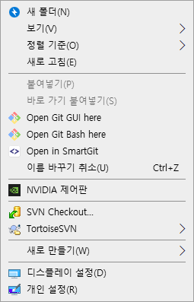

Git GUI를 통한 파일 업로드
윈도우 임의의 공간에서 우클릭 후 Open Git GUI here 클릭

Slide 52

Git GUI를 통한 파일 업로드
Create New Repository 메뉴 클릭 후 git 저장소 폴더 생성

Slide 53

Git GUI를 통한 파일 업로드

Slide 54



Git GUI를 통한 파일 업로드
생성된 git 저장소 디렉토리로 이동 후 임의 파일 생성

Slide 55


Git GUI를 통한 파일 업로드
Git GUI에서 Rescan 후 생성된 파일이 추적됨을 확인할 수 있음

Slide 56



Git GUI를 통한 파일 업로드
Remote – Add 메뉴를 통해 원격 저장소 추가

Slide 57


Git GUI를 통한 파일 업로드
생성된 파일을 Staged 상태로 변경 후 Commit 메시지 작성

Slide 58



Git GUI를 통한 파일 업로드
Commit 후 원격 저장소로 Push 진행

Slide 59


Git GUI를 통한 파일 업로드
Github 저장소 페이지에서 업로드 된 파일 확인

Slide 60
4주차 과제
실습에서 진행한 Github 저장소의 주소를 과제제출란에 작성해주세요.

Slide 61
레퍼런스
버전 관리 툴 비교
https://goddaehee.tistory.com/158
소프트웨어 저장소 동작 방식
https://www.egovframe.go.kr/wiki/doku.php?id=egovframework:dev:scm:configuration_management
소프트웨어 저장소
https://www.lesstif.com/sonatype-nexus/software-repository-36209229.html
https://ko.wikipedia.org/wiki/%EC%86%8C%ED%94%84%ED%8A%B8%EC%9B%A8%EC%96%B4_%EC%A0%80%EC%9E%A5%EC%86%8C
https://zetawiki.com/wiki/%EC%86%8C%ED%94%84%ED%8A%B8%EC%9B%A8%EC%96%B4_%EC%A0%80%EC%9E%A5%EC%86%8C
SVN 설치 및 활용
https://junspapa-itdev.tistory.com/50

